Slide 1
বিছমিল্লাহির রাহমানির রাহিম

Slide 2
স্বাগতম

Slide 3
শিক্ষক পরিচিতি
মোঃ শাহীন উদ্দীন
সহকারী শিক্ষক
আলাদাদপুর রাব্বানিয়া ফাজিল মাদ্রাসা
দত্তপাড়া, সদর , লক্ষীপুর।
আই ডি-522

Slide 4
শ্রেণী ও বিষয়
দাখিল - 8ম শ্রেণী
বিষয়ঃ শারীরিক শিক্ষা
তৃতীয় অধ্যায়
স্বাস্থ্য বিজ্ঞান ও স্বাস্থ্য

Slide 5
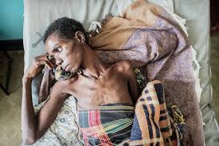
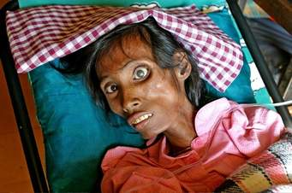

Slide 7
পাঠ শিরোনাম
স্বাস্থ্য বিজ্ঞান ও স্বাস্থ্য সেবা
(এইডস)

Slide 8
শিখন ফল
1. এইডস বিষয়ে ব্যাখ্যা করতে পারবে।
2. এইডস কিভাবে ছড়ায় তা ব্যাখ্যা করতে পারবে।
3.এইডস থেকে মুক্ত থাকার উপায় বলতে পারবে।

Slide 9
উপস্থাপন
1.এইডস কি ?

Slide 10
AIDS- Acqired Immune Deficiency Syndrom.
HIV- Human Immno Virus.

Slide 11
2.এইডস কিভাবে মানব দেহে সংক্রমিত করে?

Slide 12
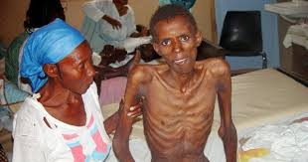
3.এইডস এর লক্ষণ গুলো কি কি?

Slide 13
মূল্যায়ন
এইডস এর 2টি ক্ষতির দিক লেখ।

Slide 14
বাড়ীর কাজ
এইডস থেকে বাচার 4টি উপায় লিখে আনবে।

Slide 15
সবাইকে ধন্যবাদ

